Slide 1




メディアガイド
朝日新聞社
総合プロデュース本部
2022年 12月

Slide 2




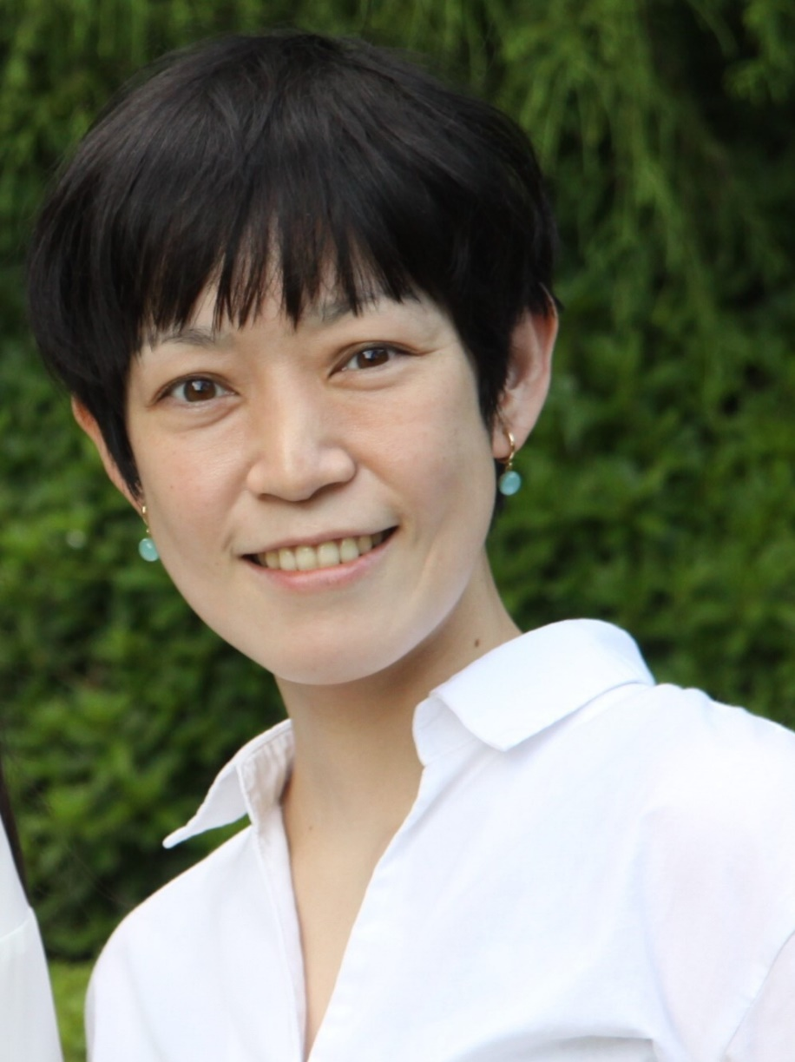

とは？
どんな話題も “フカボって”
わかりやすく、おもしろく、意義あるものに
withnews は、朝日新聞社が 2014 年より運営する、
SNS に敏感な“シェア好き”に向けた総合ニュースサイトです。
ニュースをより多くの世代へ届けたいと始まったwithnews。身近でモヤモヤするテーマを問題提起したり読者とともに考えたり、素朴な疑問をフカボリしたりしています。読者の興味関心を大切にしながら、幅広くニュースを伝えていきます。
み ず の・あ づ さ
編集長 水野 梓
2008年入社、大分総局→新潟総局を経験後、大阪編集センターで初めてwithnewsに記事を書き、マンガ「夜廻り猫」の連載をスタート。2021年4月からwithnews編集部に所属し、2022年6月から編集長に就任した。

Slide 3
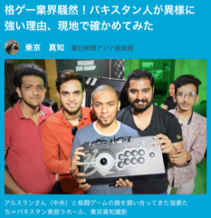
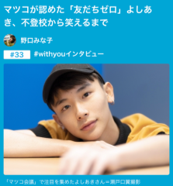
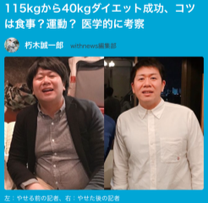




「専門的な知見」による「フカボリ取材」で
SNSで思わずシェアをしたくなるような記事を量産！
Twitter上で、
WEBメディア業界のみならず、
ゲーム業界でも大きな話題に！
「10代の君へ」の第5回として
公開されたこの記事はLINE担当者が困惑するほどのPV数を記録。
専門的な知見も
評価されてヤフトピに掲載！
連載合計50万PVを獲得！
新聞社の強みである世界の取材網を活かし、パキスタンでの若者のゲームの盛り上がりについての記事を掲載。パキスタンの情勢もわかる切り口でTwitterで大きな反響があった。
「10代の君へ」連載の第5回として公開されたこの記事は、LINE上で記録的に読まれた。生きづらさを抱える10代への企画が、若年層に圧倒的な浸透力を持つLINEのパワーと結びつき、大きな反響となった。
医学部卒の経歴を持つ朽木編集部員が、科学的な根拠を交えて自分のダイエット体験を掲載。専門的知見を絡めた内容も評価され、ヤフトピにも掲載された。withnews上で連載合計50万PV以上読まれた。

Slide 4






書籍化できるほどの記事のクオリティ
このあとも続々書籍化を予定しています！
withnews発！人気連載が書籍化されました。
一発屋芸人の不本意な日常
生きづらさを抱えるきみへ
逃げ道はいくらでもある
-#withyou-
平成家族
ヤフートップニュースを幾度も賑わわせたwithnewsの大人気連載。自ら「負け人生」と語る日々をコミカルにつづった、切なくも笑える渾身のエッセイ。なりたい自分になれなかった、すべての人へ。
2018年4月に始まった、生きづらさを抱える10代へ向けた企画。8月には誌面でも展開。樹木希林さんなど著名な有名人の記事を収録。
withnews×朝日新聞×Yahoo!ニュースのコラボレーションによる通年企画。昭和から続く価値観からの脱却、理想と現実の狭間で揺れる「家族像」を紐解く。
https://www.amazon.co.jp/dp/B07MDC589N/
https://www.amazon.co.jp/dp/4584139121/
https://www.amazon.co.jp/dp/4023317837/
この顔と生きるということ
妻に言えない夫の本音
仕事と子育てをめぐる葛藤の正体
医療記者のダイエット
最新科学を武器に40キロやせた
顔の変形やアザ、マヒなど特徴的な外見のため、学校や恋愛、就職で困難に直面した人々を描くルポ。
「新語・流行語大賞」に「イクメン」がノミネートされてから10年。男性が育児に参加する中で子育てに真剣に向き合っているからこそ生まれるモヤモヤや葛藤を通して、子育てがしやすい社会のあり方を明らかにする一冊。
ダイエットをテーマにした取材を続け、自分でも実践してきた著者朽木誠一郎さんが、自ら行ったダイエット(115kg→75kg)の模様を時系列で解説した一冊。
https://www.amazon.co.jp/dp/B07VHK53ZF/
https://www.amazon.co.jp/dp/4022950978/
https://www.amazon.co.jp/dp/4041088763/

Slide 5

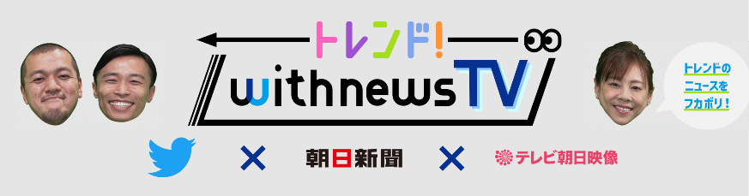



人気芸人・アナを起用したTwitterレギュラーライブプログラムも
Twitter
トレンドのニュースを、
さらにフカボリしてお届けする
新感覚ニュースバラエティ番組
数多くの報道・情報番組の制作に携わってきたテレビ朝日映像、そしてトレンド情報を日々配信しているTwitter Japanと連携！Twitter上でも話題になった「トレンド」をテーマに、カミナリと高橋真麻を起用した新しい形のニュース番組をお届けします。
タイアッププランもありますので、詳細はお問い合わせください。

Slide 6

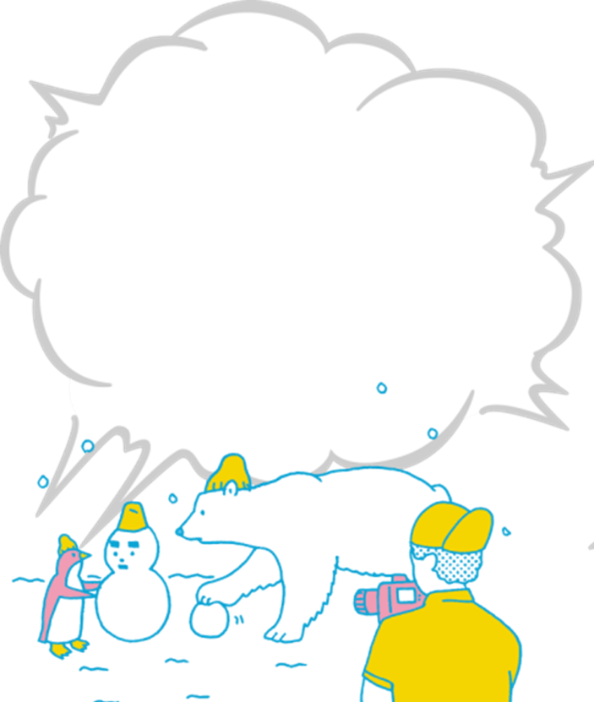
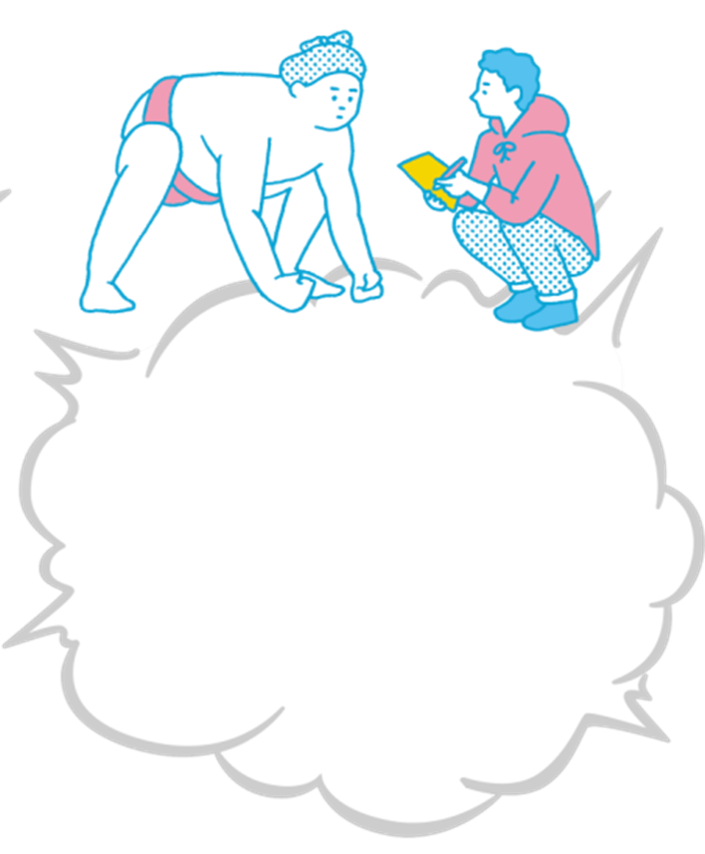
取材による質の高い記事
の特徴①
withnewsの記事は、朝日新聞社のノウハウを生かし、徹底した取材を元に作成されています。
現場取材
取材対象となる現場での取材を大切にしています。記事作成にあたって、どのようなことが起きたかだけでなく、その裏側まで掘り下げた取材をした上での記事が特徴です。
対面取材
当事者や関係者と対面でのコミュニケーションを大切にしています。同じ出来事の記事であっても、読者が気になっていることをより深く取材し記事化することを意識しています。

Slide 7
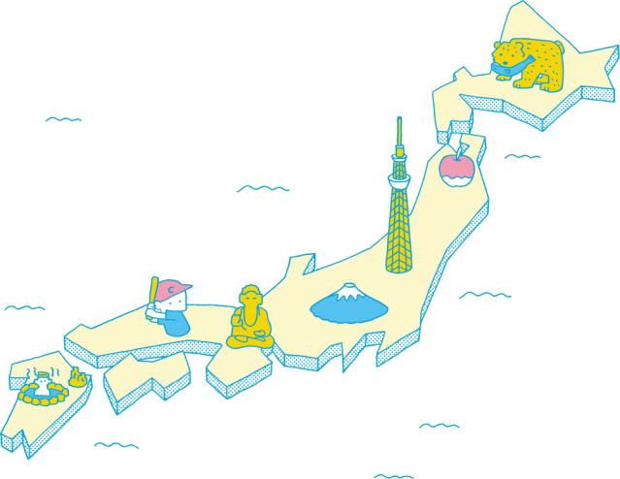






日本全国に広がる取材網
の特徴②
withnews は、朝日新聞社の日本全国に広がる取材網を活かし、
広く深く取材をして記事にします。
サドル低すぎ！
福井の高校生「謎ルール」 おしゃれ？ 悪ぶってる？
北海道
記事
まるでウユニ塩湖？
「撮れるものなら撮ってみな」
エゾシカとの攻防
福井県
記事
切符の「パンチくず」
アート再び 作者は駅助役、
350 時間かけて完成
大阪府
記事
銀座の一等地、
1 時間 100 円で出店 OK 不動産業界の隙を突く発想
東京都
記事
鹿児島県
記事
南九州の特権？
「クレープ自販機」
ひんやり、ぎゅっと味が凝縮
やる気なし？ いや満々
ゆるキャラしんじょう君の隣に
このロンゲ男
四国
記事

Slide 8

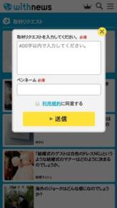


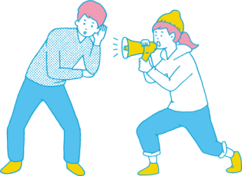

取材リクエスト機能
の特徴③
気になるネタの取材をリクエスト !
検索してもわからない、友達に聞いても納得できない。そんな “気になる” ことをプロ記者に直接取材リクエストできます。
過去にはこんな記事が ! 取材リクエスト記事のご紹介
質問：最近仕事で失敗続きなんですが、自分を奮い立たせる
ような海外のことわざとかあれば教えてください！
回答記事：「人生山あり谷あり」海外では何と言う？ズールー族の格言が深かった
質問：海外で日本人女性はモテると伺いました！
彼氏いない歴＝年齢（23 歳）の私でもモテますか?!
回答記事：海外で日本人がモテるって本当？「世界を2周」した女性が語った現実
質問：最近、金塊の密輸事件が多いですが、
押収された金塊はその後どうなるのですか？
回答記事：密輸事件の金塊、押収された後はどうなる？98%は同じ結末だった

Slide 9





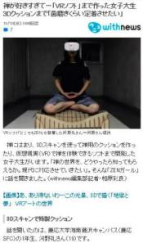
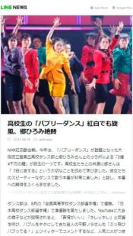




他社メディアに、よく取り上げられる“ withnews ”
他メディアにも記事提供を実施しており、多方面で様々なメディアのユーザーに読まれております。
その他メディア

Slide 10


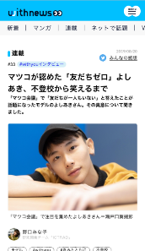
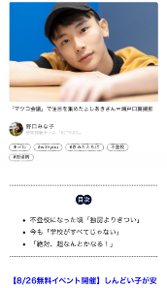


スマホで読みやすい記事づくり
文字数まで
こだわったタイトル
概要の認識ができ、しっかりと読ませられる最適なタイトルにするため32文字に収めています。
記事内容見出しの掲載 で内容をわかりやすく
記事の概要をスマートフォンの画面設計に合わせてインデックス化 し掲載。

Slide 11

気になるネタを見に、
毎月400万人以上のユーザーが訪れる!
幅広いテーマで取材に基づいた記事を用意しており、多くのユーザーに支持され続けています。
月平均 PV 数
約3,020万 PV
月平均 UU 数
約459万 UU
※Google Analytics 2022年4月～2022年9月平均
SNS フォロワー数
46,120 フォロワー
75,984 フォロワー
※2022年11月時点

Slide 12
30代が、スマホでよく見に来るメディア
性別
年代
利用デバイス
Tablet 2.3%
65+
5.68%
55-64
8.41%
18-24
12.76%
desktop
15.7%
女性
48.8%
男性
51.2%
45-54
16.51%
25-34
26.29%
Mobile
82%
35-44
30.35%
男女比に大きな差はなく、男女隔たりなく閲覧されています。
30代を中心として、若い世代に支持されています。
スマートフォンでの閲覧に最適化していることもあり、ユーザーの大半がスマートフォンからの利用者です。
2022年4月～2022年9月

Slide 13


広告メニュー

Slide 14

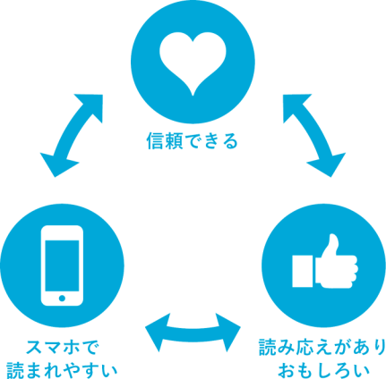
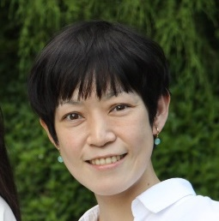
読まれるネイティブアドタイアップの３要素
ユーザーにより読まれるために重要な要素として、
下記の３要因を重視しております。
ユーザーのことを考えた メディア設計
目を引く見出しや写真でクリックを誘う時代は終わりました。情報があふれるスマホの中で、ユーザーが欲しいのは信頼の
おけるコンテンツです。withnewsは新聞社の取材力と、スマホ時代に適応した読みやすさを大事にしています。
編集長
みずの・あづさ
水野 梓

Slide 15



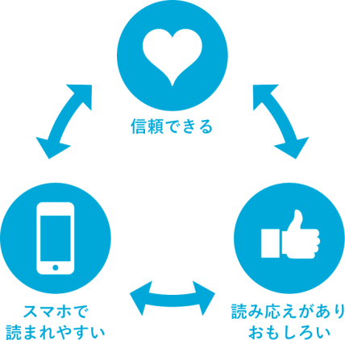


読まれる３要素と
呼応する のネイティブアドタイアップ
３要素を押さえることによる、ネイティブアドタイアップの効果を最大化
すべての記事を取材を基に作成
朝日新聞社の取材網を活用し、記事作成にあ たって、取材に基づいた記事作成を実施することで正確な情報での記事を提供します。
ユーザー層がスマホ世代× スマホで読みやすいUI
スマートフォンに最適化した構成、デザインだけでなくタイトルの字数までユーザーの使いやすさにこだわって設計しています。
高品質× 高い企画性
ユーザーの興味関心は日々移り変わっていきます。今、読みたい。と思って頂けるよう な記事を提供しております。

Slide 16
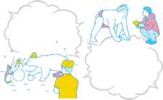
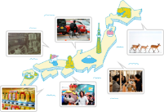
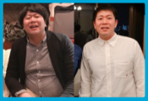


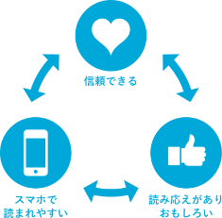






読まれるネイティブアドタイアップの３要素
朝日新聞社のノウハウを活かした取材力
全国に広がる取材ネットワーク
「専門的な知見」がおもしろいとSNSで話題に！
全国に広がる取材ネットワーク
医学部卒の経歴を持つ編集部員が、科学的な根拠を交えて自分のダイエット体験を掲載
現場取材
対面取材
文字数までこだわったタイトル
書籍化できるほどの記事のクオリティ
一発屋芸人の不本意な日常
https://www.amazon.co.jp/dp/B07MDC589N/
記事内容見出しの掲載で内容をわかりやすく
生きづらさを抱えるきみへ
逃げ道はいくらでもある-#withyou-
https://www.amazon.co.jp/dp/4584139121/
世界の取材網を活かし、パキスタンでの若者のゲームの盛り上がりを国内情勢がわかる切り口で掲載
社会部がある朝日新聞社だから作れる、生きづらさを抱える10代への企画が話題に
平成家族
https://www.amazon.co.jp/dp/4023317837/

Slide 17


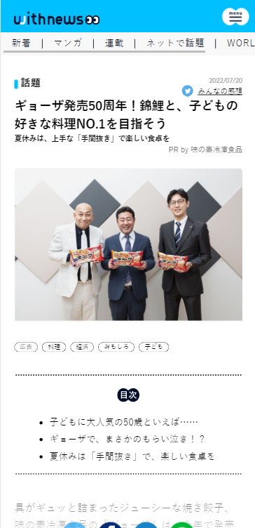
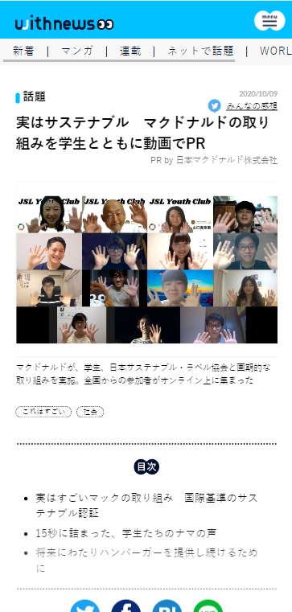
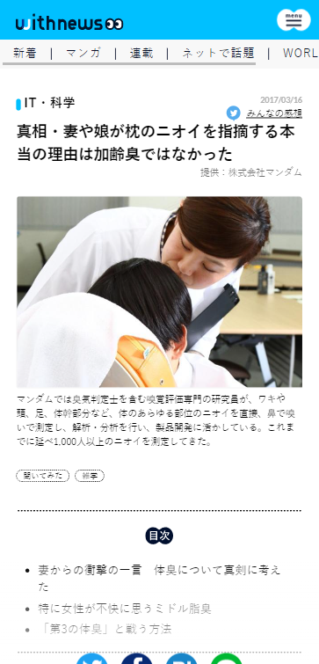
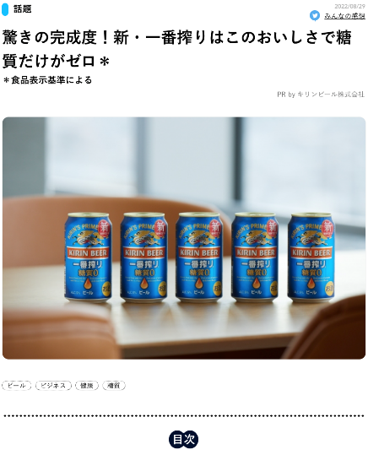
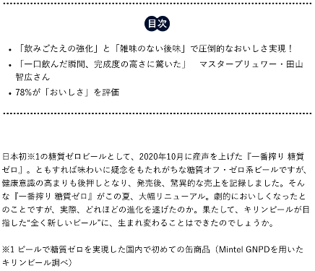
読み応えがあり、おもしろい｜フカボリ取材事例
キリンビール株式会社
驚きの完成度！新・一番搾りは
このおいしさで糖質だけがゼロ
日本マクドナルド
実はサステナブル マクドナルドの
取り組みを学生とともに動画でPR
マンダム
真相・妻や娘が枕のニオイを指摘する
本当の理由は加齢臭ではなかった
click
click
click

Slide 18
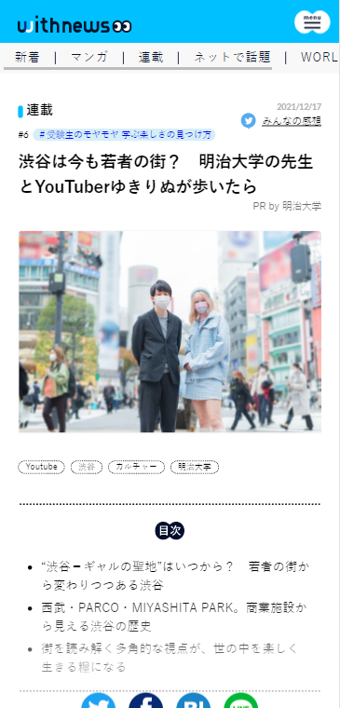
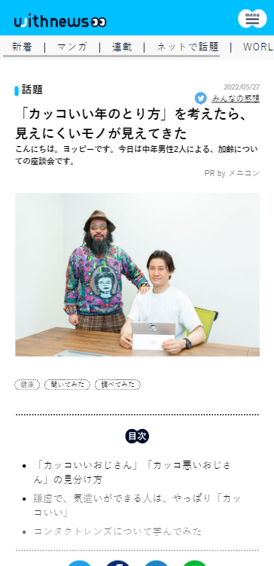
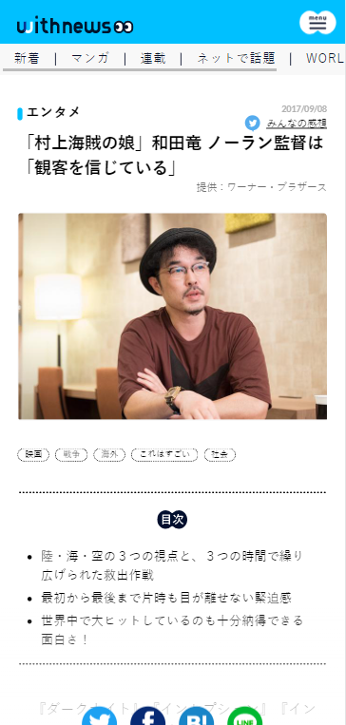
読み応えがあり、おもしろい｜著名人・有名ライターの起用
明治大学
渋谷は今も若者の街？明治大学の先生とYouTuberゆきりぬが歩いたら
メニコン
「カッコいい年のとり方」を考えたら、
見えにくいモノが見えてきた
ワーナー・ブラザース
「村上海賊の娘」和田竜 ノーラン監督は「観客を信じている」
click
click
click

Slide 19

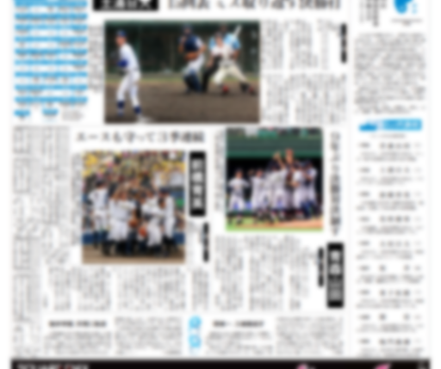
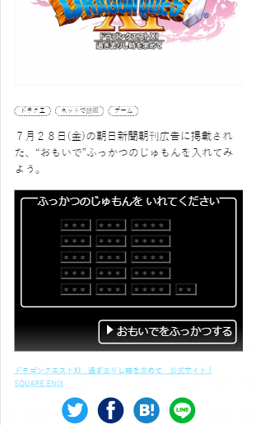
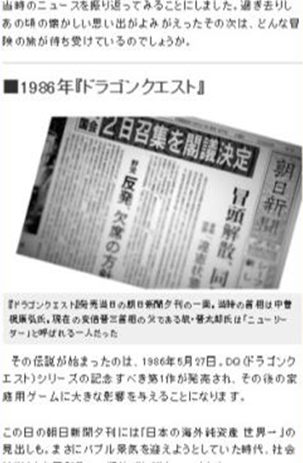

読み応えがあり、おもしろい｜新聞広告と連携した企画
スクウェア・エニックス
“おもいで”ふっかつのじゅもん ドラゴンクエストの思い出、復活！
click
国民的ゲームであるドラゴンクエストシリーズの第11作目である「ドラゴンクエストⅪ」の発売直前に「“おもいで” ふっかつのじゅもん」と題した企画を実施。ゲーム発売前日の2017年7月28日の朝日新聞に広告掲載される暗号を入力しないと読めないという難解なギミックがあったものの、SNSやゲーム攻略サイト、個人のブログなど複数のサイトで取り上げられたことが後押しとなり、想定の10倍以上のPVを獲得できました。
「ふっかつの
じゅもん」
をいれると

Slide 20

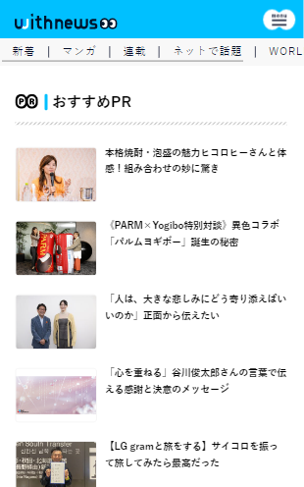


スポンサードコンテンツ事例
スポンサード
コンテンツの
事例一覧
https://withnews.jp/articles/recommended

Slide 21


広告プラン一覧
※プラン詳細やこれ以外の細かい確認事項は、後述の各プランの説明ページをご覧ください。
記事タイアッププラン
バナー広告プラン
 | スポンサードコンテンツ G180万円＋制作費N20万円 プラン | 有名ライター スポンサードコンテンツ G250万円＋制作費N50万円 プラン | with●● カテゴリースポンサード 3カ月：G900万円+ 制作費N100万円プラン 6か月：G1600万円＋制作費N200万円プラン
想定PV数 | 1～2万PV想定 | 2～3万PV想定 | 「with●●」カテゴリーの トップ・コンテンツ合計 3カ月プラン10万PV想定／ ６カ月プラン20万PV想定
期間 | 1カ月間 | 1カ月間 | 3カ月間／6カ月間
本数 | 1本 | 1本 | 新規編集記事・過去編集記事_{※₁} PRタイアップ広告_{※₂} ３カ月プラン３本ずつ／６カ月プラン６本ずつ
ディレクション 構成担当 | クリエイティブディレクター | withnews編集部・ クリエイティブディレクター | withnews編集部・ クリエイティブディレクター
記事修正 | 審査基準の 範囲内で修正可能 | 審査基準・ライター基準の 範囲内で修正可能 | 編集コンテンツは修正不可。 PRコンテンツは審査基準の範囲内で 修正可能。
誘導枠 | 記事・トップで ローテーション | 記事・トップで ローテーション | トップ常時にカテゴリー誘導枠 ＋記事・トップでローテーション ※PRコンテンツだけではなく、 編集コンテンツも誘導します。
SNS投稿 | 対応可 | 対応可 | 対応可
PR表記 | PR by 企業名 | PR by 企業名 | カテゴリー全体は、Presented by企業名 PRコンテンツの⼀記事はPR by 企業名
制作費 | 基本 N20万円 | 基本 N50万円 | 3カ月プラン N100万円 6カ月プラン N200万円
フォトギャラリー レクタングル広告 | グロス0.5円/imp（税別） ※G100万円(税別)～
スマホCPC レクタングル広告 | グロス0.3円/imp（税別） ※G100万円(税別)～
All レクタングル | G0.25円/imp（税別） ※G100万円(税別)～
banner
banner
※₁ 編集コンテンツについては、カテゴリーテーマに合わせて「withnews」編集部責任のもと制作します。
※₂ PRコンテンツについては、クライアントと一緒に制作し、内容確認や修正は広告審査の範囲内で可能です。

Slide 22
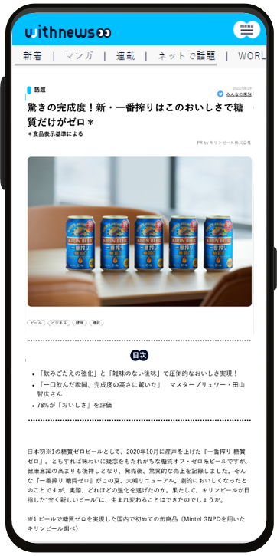
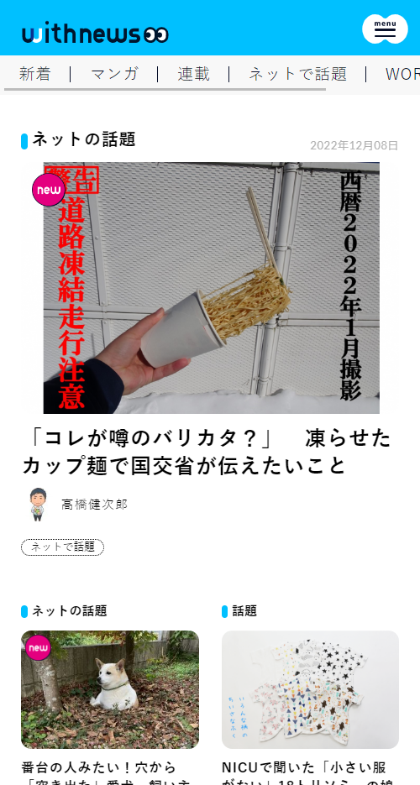
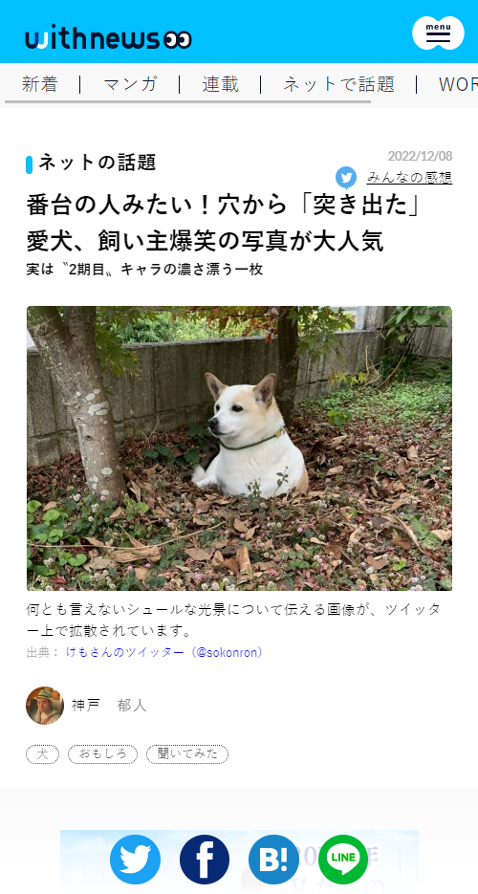
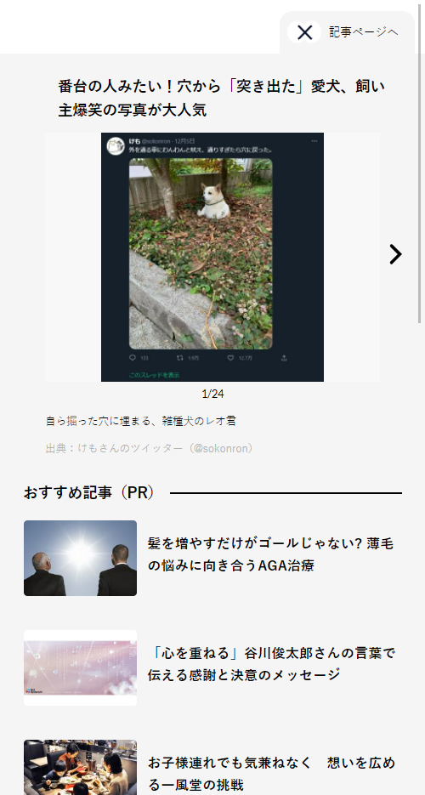


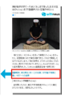






スポンサードコンテンツ
G180万円＋制作費N20万円プラン
スポンサードコンテンツとは、広告主様の視点で訴求したい内容をネイティブな表現で発信できる記事タイアップです。
ビジネスディレクターが一気通貫で対応させていただき、スピード感をもって掲載まで進行します。
広告ページ
想定PV数
1万～2万PV想定
サイト内からの導線
公式Facebook／Twitter
アカウントからの誘導
フォトギャラリー
ページ
期間
1カ月間
トップページ
記事ページ
本数
1本
ディレクション
ビジネスディレクター
構成案
スケジュールや企画次第でビジネスディレクターが対応します
スマートフォンでの
Yahoo掲載記事からの導線
記事修正
審査基準の範囲内で修正可能
トップページ、記事ページ等から誘導
記事・トップページ内でローテーション。誘導枠のクリエイティブ内容は運用状況に応じて調整することもあります。ただし、誘導在庫によっては提携の朝日新聞デジタル等から外部誘導をかけることもあります。
誘導枠
誘導在庫次第で、
プッシュ広告や
外部誘導をかけます。
SNS投稿
運用の一環として、ご対応可能です。
PR表記
記事内上部に、「PR by 企業名」を入れさせていただきます。
フォトギャラリー
ページからの誘導
Yahooニュース記事の誘導枠から遷移
第三者計測タグの広告該当ページ内の埋め込みは可能ですが、動作保証は行っておりませんのでご容赦ください。
GDN／YDN
タグ設置
広告ブースト
SNS投稿の広告ブーストや外部サイトの誘導枠の買い付けは、基本的には弊社経由となります。
本プランでは、ビジネスディレクターが一気通貫で迅速にご対応いたします。
制作費
制作費基本N20万円。ただし取材や著名人インタビューを伴う場合は別途ご相談する場合があります。

Slide 23




有名ライター スポンサードコンテンツ
G250万円＋制作費N50万円プラン
有名ライター スポンサードコンテンツとは、withnews編集部の繋がりをもとに有名ライターをアサインして、
SNSで拡散させるタイアッププランです。ライターには読者目線を意識して執筆いただきます。
広告ページ
サイト内からの導線
公式Facebook／Twitter
アカウントからの誘導
想定PV数
2万～3万PV想定
トップページ
記事ページ
フォトギャラリー
ページ
期間
1カ月間
本数
1本
ディレクション
withnews編集部・ビジネスディレクター
構成案
withnews編集部・ビジネスディレクターが担当。
ご要望があればオリエンも参加します。
スマートフォンでの
Yahoo掲載記事からの導線
記事修正
審査基準・ライター意向の範囲内で修正可能
トップページ、記事ページ等から誘導
記事・トップページ内でローテーション。誘導枠のクリエイティブ内容は運用状況に応じて調整することもあります。ただし、誘導在庫によっては提携の朝日新聞デジタル等から外部誘導をかけることもあります。
誘導枠
誘導在庫次第で、
プッシュ広告や
外部誘導をかけます。
SNS投稿
運用の一環として、ご対応可能です。
PR表記
記事内上部に、「 PR by 企業名」を入れさせていただきます。
フォトギャラリー
ページからの誘導
Yahooニュース記事の誘導枠から遷移
第三者計測タグの広告該当ページ内の埋め込みは可能ですが、動作保証は行っておりませんのでご容赦ください。
GDN／YDN
タグ設置
広告ブースト
SNS投稿の広告ブーストや外部サイトの誘導枠の買い付けは、
基本的には弊社経由となります。
ライター起用記事事例
制作費
制作費基本N50万円。ただし遠隔地取材や著名人インタビューを伴う場合は別途ご相談する場合があります。

Slide 24
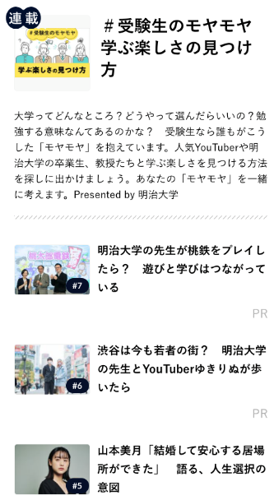


with●● カテゴリースポンサード(3カ月／6カ月)
3カ月G900万円+制作費N100万円
6カ月G1600万円＋制作費N200万円プラン
「with○○」
各コンテンツページ
想定PV数
「with●●」カテゴリーのトップ・コンテンツ合計
3カ月プラン10万PV想定／6か月プラン20万PV想定
サイト内からの導線
公式Facebook／Twitter
アカウントからの誘導
期間
3カ月間／6カ月間
トップページ
記事ページ
フォトギャラリー
ページ
3カ月プラン:新規編集コンテンツ×3本・過去編集コンテンツ×3本、
PRコンテンツ×3本
6カ月プラン:新規編集コンテンツ×6本・過去編集コンテンツ×6本、
PRコンテンツ×6本
本数
ディレクション
withnews編集部・ビジネスディレクター
連載企画の誘導枠も、随時設置
することもご相談いただけます。
構成案
PRコンテンツのみ、ビジネスディレクターがご対応します。
スマートフォンでの
Yahoo掲載記事からの導線
記事修正
PRコンテンツは審査基準の範囲内で修正可能。編集コンテンツは修正不可。
トップページ、記事ページ等から誘導
トップから「with●●」カテゴリーのコンテンツへ誘導枠を常時誘導し、記事・トップページ内でローテーションで誘導をかけます。誘導枠のクリエイティブ内容は運⽤状況に応じて調整することもあります。ただし、誘導在庫によっては提携の朝⽇新聞デジタル等から外部誘導をかけることもあります。
誘導在庫次第で、
プッシュ広告や
外部誘導をかけます。
誘導枠
SNS投稿
運用の一環として、ご対応可能です。
PR表記
カテゴリー全体は、Presented by企業名／PRコンテンツの一記事はPR by企業名
フォトギャラリー
ページからの誘導
Yahooニュース記事の誘導枠から遷移
GDN／YDN
タグ設置
第三者計測タグの広告該当ページ内の埋め込みは可能ですが、
動作保証は行っておりませんのでご容赦ください。
本プランの注意点
広告ブースト
SNS投稿の広告ブーストや外部サイトの誘導枠の買い付けは、基本的には弊社経由となります。尚、本プランではPRコンテンツのみ広告ブーストが可能です。
本プランの「with●●」のカテゴリーやPRコンテンツはクライアントとともに創り出していきますが、
カテゴリー内の新規編集コンテンツの制作や過去編集コンテンツの選定は編集部が責任をもって担当します。
そのため編集コンテンツは事前の内容の確認や修正はご対応できませんので、ご了承ください。
制作費
制作費はPRコンテンツ分として
3カ月プランN100万円／6か月プランN200万円

Slide 25




スポンサードコンテンツ＜オプション | 二次利用
二次利用
スポンサードコンテンツは二次利用いただけます。広告主様webサイトの1コンテンツとして再掲し、アドネットワークやリスティング広告のランディングページとして活用いただく、パンフレットなど紙媒体に転載してイベントで配布するなど、ぜひ有効にご活用ください。
広告主様が運営・発行している媒体
広告媒体
オンライン
オフライン
テレビ・
映像メディア
オンライン
オフライン
テレビ・
映像メディア
利用
期間
12ヶ月
12ヶ月
１放映
利用
期間
12ヶ月
12ヶ月
１放映
テキスト
＋写真
300,000円～
300,000円～
300,000円～
テキスト
＋写真
500,000円～
500,000円～
1,000,000円～
動画
500,000円～
500,000円～
500,000円～
動画
800,000円～
800,000円～
1,500,000円～
【備 考】
上記料金はネット金額（朝日新聞社にお支払いいただく金額）です。
スポンサードコンテンツの記事量や写真点数、また出演者などにより料金は変わります。
お問い合わせください。
スポンサードコンテンツの内容によっては二次利用いただけない場合があります。
編集記事(カテゴリースポンサード内も含む)の二次利用はhttps://www.asahi.com/shimbun/chizai/をご確認の上、お問い合わせください。
オフラインには屋外のサイネージや販売店、イベントブースなどを含みます。
100か所を超える場合は別途ご相談ください。
映像メディアにはYou tubeやニコニコ動画などの動画共有サービス、AbemaTVなどの
インターネットテレビ局を含みます。

Slide 26











スポンサードコンテンツ＜オプション | ブースト
ブースト
スポンサードコンテンツでは「ブースト（外部からの誘導）」を行えます。より多くのユーザにリーチしたい、
年齢・性別や興味関心などでターゲティングをしたい、SNSで拡散を狙いたいなど、用途に応じてプランをお選びいただけます。
年齢・性別や
興味関心など
でのターゲティング
シェアなどによる
拡散も狙いたい場合など
ニュース記事からなど
ネイティブな表現で
誘導したい場合など
中高生を対象とした
キャンペーンなど
年齢・性別や
興味関心などでの
ターゲティング
幅広いサイトから
誘導したい場合など
Facebook
Instagram
twitter
GDN / YDA
500,000円～(税別）
500,000円～(税別）
500,000円～(税別）
500,000円～(税別）
【備 考】
上記料金はネット金額（朝日新聞社にお支払いいただく金額）です。
ブーストの運用は弊社にて行います。広告会社様にて運用いただくことはできません。
誘導数は配信条件により異なります。希望する配信対象やご予算についてお知らせください。
誘導枠によって配信レポート等をお出しできないものがございます。詳細はお問い合わせください。

Slide 27


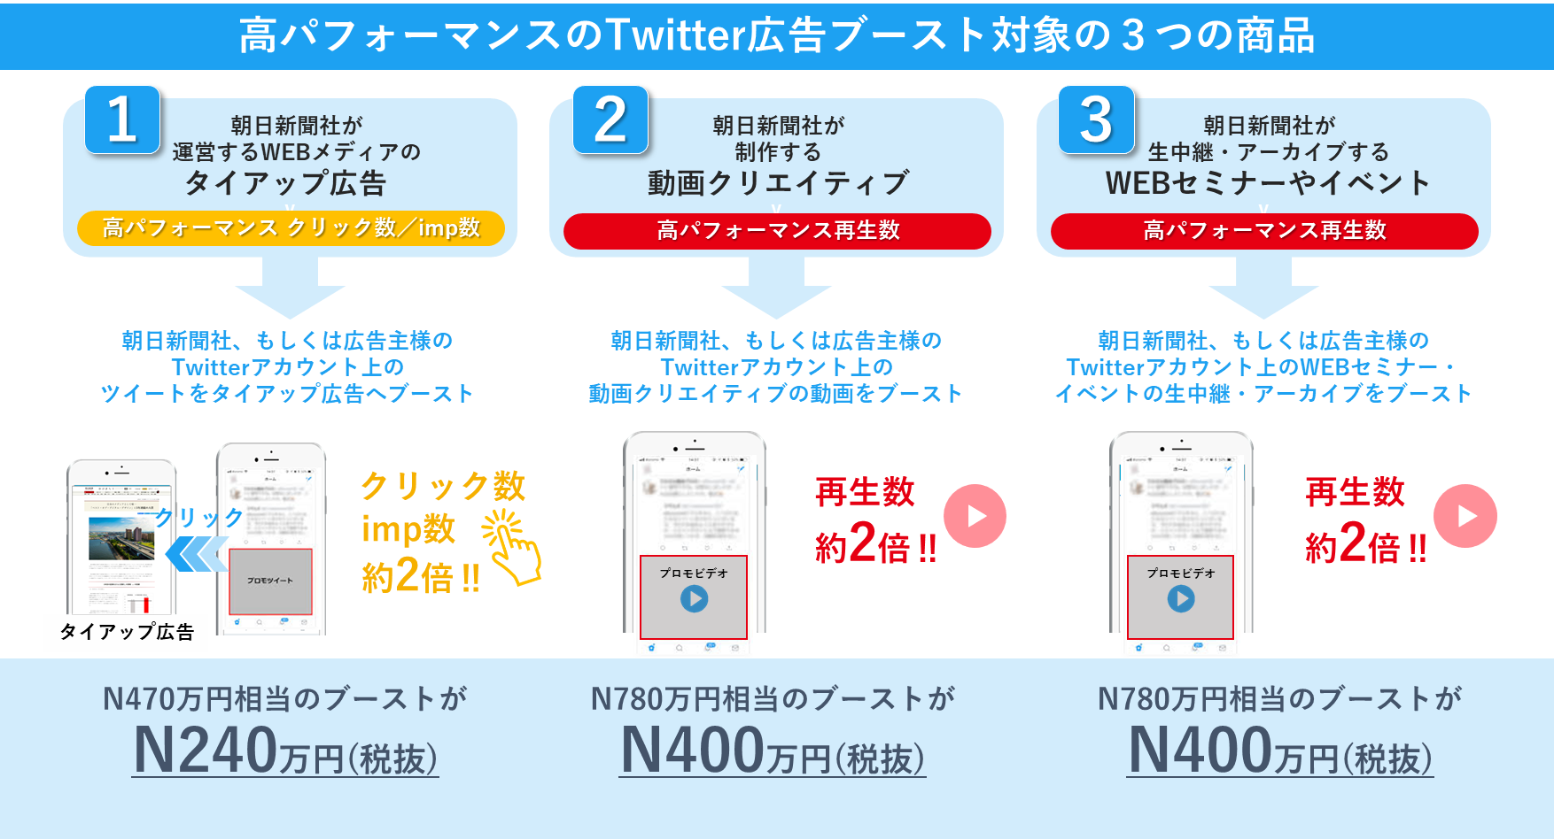
スポンサードコンテンツ＜オプション | ブースト
【朝日新聞社限定メニュー】Twitterスポンサーシップブースト
Twitterスポンサーシップブーストとは、朝日新聞社制作の記事タイアップ広告や動画コンテンツを、withnewsのTwitterアカウント、
もしくは広告主様のTwitterアカウントにて約２倍のパフォーマンスで広告ブーストできる朝日新聞社限定のブーストプランです。
以下の３つの商品に対して、高パフォーマンスにTwitterでブーストできます。
高パフォーマンスのTwitter広告ブースト対象の3つの商品
01
朝日新聞社が運営するWEBメディアの
02
朝日新聞社が制作する
03
朝日新聞社が生中継・アーカイブする
タイアップ広告
動画クリエイティブ
WEBセミナーやイベント
高パフォーマンス クリック数／imp数
高パフォーマンス再生数
高パフォーマンス再生数
朝日新聞社、もしくは広告主様のTwitter
アカウント上のツイートを
タイアップ広告へブースト
朝日新聞社、もしくは広告主様の
Twitterアカウント上の
動画クリエイティブの動画をブースト
朝日新聞社、もしくは広告主様の
Twitterアカウント上のWEBセミナー・
イベントの生中継・アーカイブをブースト
クリック数imp数
約2倍‼
再生数
約2倍‼
再生数
約2倍‼
N470万円相当のブーストが
N780万円相当のブーストが
N780万円相当のブーストが
N240万円～(税抜）
N400万円～(税抜）
N400万円～(税抜）
【備 考】
上記は最低出稿金額です。これ以上の出稿金額でも同様の特別単価でブーストいただけます。
Twitter社への事前の可否確認や広告主様のTwitterアカウント保有などの注意事項がありますので、ご提案前に弊社担当者(ad-info@asahi.com)にお問合せください。

Slide 28

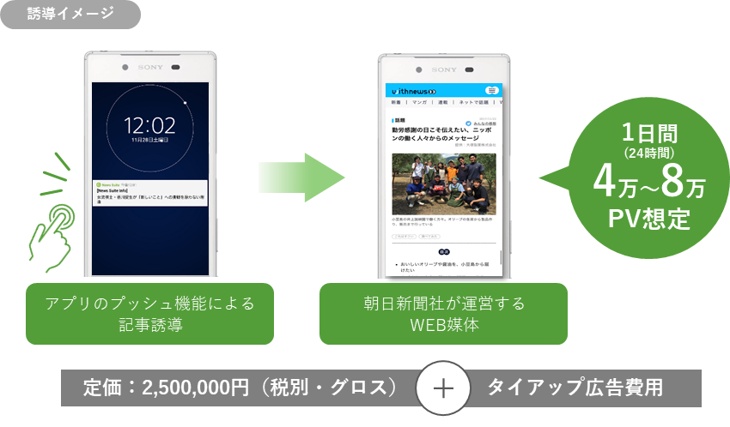






スポンサードコンテンツ＜オプション | ブースト
【朝日新聞社限定メニュー】News Suiteアプリプッシュブースト
スポンサードコンテンツプラン、カテゴリースポンサードコンテンツプラン(ただし、1回目の掲載のみ可能)の
記事コンテンツをソニーのニューススイート上で、たった1日間で4万～8万PV想定配信するブーストプランです。
ソニー ニュースアプリ「News Suite」とは
インストール総数6,000万、70か国展開、月間700万人にご愛用いただいてきた、ソニーが開発・運営するニュースアプリです。
不適切な広告を排除した安全なメディア運営
ニューススイートチームが独自に設定した安心・安全なホワイトリストによる広告管理によって、不適切な広告配信をブロック。広告主様が安心して出稿できるメディア運営を行っています。
1日間(24時間)
4万~8万
PV想定
その他
10%
20-29
9%
ニューススイート
ユーザー
50-59
24%
30-39
19%
女性
35%
男性
65%
mobile
100%
40-49
38%
※2018年1月時点
年代
性別
利用デバイス
料 金 ：N200万円
PV想定 ：特定日1日間（24時間）で4万～8万
アプリ使用状況
インストール数
月間
アクティブユーザー
ユーザーレビュー
（Google Play）
デイリー
アクティブユーザー
※基本的には平日営業時間内スタートとなります。 ※スタート時間帯については事前にご相談ください。 ※ソニーに掲載可否確認が必要となります。

Slide 29

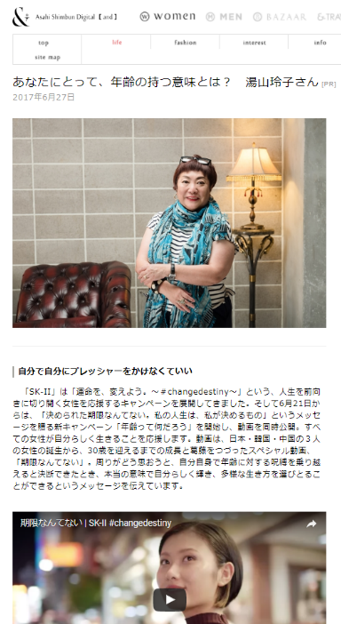

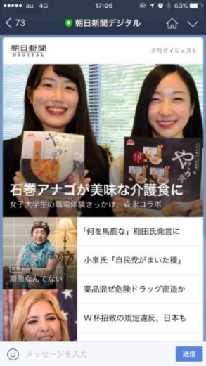
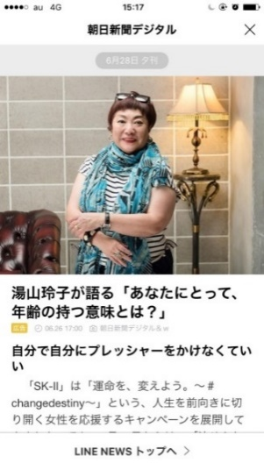
スポンサードコンテンツ＜オプション | 他媒体掲載
【朝日新聞デジタル アカウント】LINEダイジェストスポット
ダイジェストスポットとは、朝日新聞デジタルのLINEアカウントに友だち登録している550万人強に向け、平日の夕方帯に配信して拡散し、
LINE上で1週間の短期間で４万～８万PV想定読まれるメニューです。
スポンサードコンテンツをご出稿いただいた上でのほぼ転載の場合は、制作費なしでご利用いただけます。
※ほぼ転載
朝日新聞社
運営メディア掲載の
スポンサードコンテンツ
LINEのレギュレーション
に合わせ、手直しさせて
いただく場合があります。
アカウント内の定時
配信面の画像誘導枠
（テキスト誘導枠でも可）
アカウント内の
記事面での掲載
定価：300万円～ (税別・ネット）
記事タイアップ広告費用
【備 考】
ご提案いただく前にLINE社への可否確認や社内枠の調整などの注意事項がありますので、ご提案前に弊社担当者(ad-info@asahi.com)にお問合せください。
平日夕方帯での実施となります。
記事タイアップ広告なしで実施をご希望の場合、記事制作費として別途ネット50万円～でお見積りします。

Slide 30


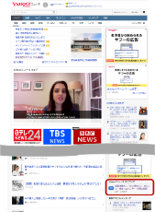
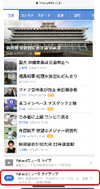


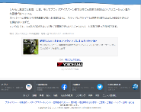






スポンサードコンテンツ＜オプション | 他媒体掲載
Yahoo!ニュース スポンサードコンテンツ
Yahoo!ニュース スポンサードコンテンツとは、Yahoo!ニュース上で記事タイアップ広告を掲載できるメニューです。
Yahoo!ニュースの主要カテゴリトップからの誘導に加え、Yahoo!広告ディスプレイ広告(運用型)からも誘導をかけ、１カ月で２万～３万PV想定で掲載いたします。記事タイアップ広告をご出稿いただいた上でのほぼ転載の場合は、制作費なしでご利用いただけます。
withnewsの
スポンサードコンテンツ
Yahoo!ニュース上に記事掲載
PC誘導枠
スマホブラウザ誘導枠
誘 導
2,000~
4,000
PV想定
主要カテゴリトップから24時間のテキスト誘導
〈 PC・スマホブラウザ 〉
アプリには掲載されません。
この誘導枠は日付指定はできず、掲載のタイミング、場所、内容はYahoo! JAPANに一任されます。
事前共有の希望をいただけましたら、3営業日ほど前に掲出日について共有します。
転 載
2万～3万PV想定
誘 導
※Yahoo!広告ディスプレイ広告(運用型)誘導は1か月以内です。
※プレイスメントターゲティングでヤフードメイン配下に広告を表示します。
※広告会社マージン(35%の場合)と運用フィー含む通常の弊社買付の場合のグロス金額です。
2万
PV想定
ディスプレイ広告(運用型)
からの約G70万円分相当※
の広告誘導
Yahoo!ニュース オリジナル「タイアップ企画」内にて、最新の４案件(2週間～3週間程度)を掲出し続け、誘導いたします。
Yahoo!ニュース スポンサードコンテンツの掲載には、掲載可否確認が必要です。また、掲載にあたっては、ヤフー社独自の広告掲載基準が適用されます。
アーカイブ期間は、掲載開始後約3か月以上です。
2万～3万PV想定は、ノンターゲティングの場合(ヤフードメイン配下へのプレイスメントターゲティングのみ)となります。
定価：300万円～ (税別・グロス）
記事タイアップ広告費用
【備 考】
ご提案いただく前にYahoo!社への可否確認やスケジュールなどで注意事項がありますので、弊社担当者(ad-info@asahi.com)にお問合せください。
スポンサードコンテンツなしで実施をご希望の場合、記事制作費として別途ネット50万円～でお見積りします。

Slide 31


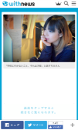
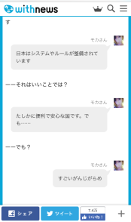
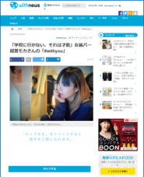

スポンサードコンテンツ＜オプション | 記事表現の変更
チャチャットニュース
withnewsでは、2018年3月よりニュースをチャットが展開するように読める「チャチャットニュース」をスタートしました。
この新しいニュースのフォーマットでもネイティブアドタイアップをご出稿いただくことも可能です。
スマホ版
画面のどこをタップして
もチャットが展開
画面をタップ
スマホ版に関しては、画面のどこをタップしてもチャット形式でのニュースが展開します。
チャット形式で
テキスト・画像が
と進む！
ちゃちゃっ
「タップする」を押すと
チャットが展開
ＰＣ版
ＰＣ版に関しては、「タップする」のボタンを押すとチャット形式のニュースが展開します。
※上記は編集記事でのイメージです。
※すべてのwithnewsのスポンサードコンテンツで、この「チャチャットニュース」フォーマットを広告利用可能です。

Slide 32








【バナー純広①】
フォトギャラリー レクタングル広告
withnewsは、話題になったニュースを取り上げる際に、キャッチーな画像も掲載します。その画像をまとめて閲覧できるフォトギャラリーは、人気コンテンツと多く閲覧されます。また、withnewsはマンガコンテンツを活用したニュースも多く、このフォトギャラリーでマンガが掲載されることも多いためマンガ・エンタメ案件とも相性の良い枠となっています。オーバーレイでレクタングルが掲出され、視認性が高いことも特徴です。
誘導枠
掲載枠
誘導枠
料金
各記事ページ下部
（PC、タブレット）
フォトギャラリー
（スマホ）
各記事ページ下部
（スマホ）
グロス0.5円/imp（税別）
G100万円～のご案内となります。
料金は広告会社手数料を含みます。
原稿レギュレーション
画像 | 左右 300× 天地 250
容量 | 50kb 以内
ファイル形式 | gif または jpeg
ループ | 無限可
同時掲載 バナー数 | 合計 4 原稿まで可
banner
掲載枠
フォトギャラリー
（PC、タブレット）
画面をタップ
画面をタップ

Slide 33



【バナー純広②】
スマホCPCレクタングル広告
withnewsでCPCのパフォーマンスが良いスマホの広告枠４枠で掲出するプランです。
掲載枠①②
掲載枠③
掲載枠④
グロス0.25円/imp（税別）
記事ページ
（スマホ）
AMP記事ページ
（スマホ）
誘導枠
料金
各記事ページ下部
（スマホ）
フォトギャラリー
（スマホ）
グロス0.3円/imp（税別）
G100万円～のご案内となります。
料金は広告会社手数料を含みます。
原稿レギュレーション
画像 | 左右 300× 天地 250
容量 | 50kb 以内
ファイル形式 | gif または jpeg
ループ | 無限可
同時掲載 バナー数 | 合計 4 原稿まで可
Banner
③
Banner
①
Banner
④
画面をタップ
Banner
②

Slide 34




【バナー純広③】
Ａｌｌレクタングル広告
PC、スマホ 全て（記事もトップも）の
レクタングル枠での掲出になります。
料金
グロス0.25円/imp（税別）
G100万円～のご案内となります。
料金は広告会社手数料を含みます。
原稿レギュレーション
画像 | 左右 300× 天地 250
容量 | 50kb 以内
ファイル形式 | gif または jpeg
ループ | 無限可
同時掲載 バナー数 | 合計 4 原稿まで可
Banner
Banner

Slide 35

スポンサードコンテンツのスケジュールイメージ
※有名ライタースポンサードコンテンツやカテゴリースポンサードの場合は、別途ビジネスディレクターにご相談ください。

Slide 36


お問い合わせ先
朝日新聞社 総合プロデュース本部
TEL：03-5540-7212 FAX：03-5541-8878
Email：ad-info@asahi.com

